Slide 1
OH4-OKLS3419-lopputapaaminen
29.5.-23
Ulla Maija Valleala

Slide 2
Paluu alkulähteille: Luokanopettajaopintoihin hakeutumisen syitä ja motiiveja (Kysely luokanop.opintojen alussa -18 ja
-19)
vahva sisäinen kiinnostus opettaja työtä kohtaan (esim. halu työskennellä lasten ja nuorten parissa) (37 %)
Työn merkityksellisyys, mahdollisuus vaikuttaa (28 %)
  halu vaikuttaa lasten ja nuorten tulevaisuuteen, halu auttaa
  opettajana mahdollisuus muutokseen ja vaikuttamiseen merkityksellisenä pidettyihin asioihin yhteiskunnassa
opettajan työ laaja-alaista, monipuolista ja vaihtelevaa (22 %)
oma osaaminen, taipumukset ja vahvuudet opettajan työhön (10 %)
tunnistettiin myös opettajan työn haastavuus ja
jatkuvan kehittymisen tarve ammatissa
Vrt. Tulevien opettajien elämänpäämäärät (Kuusisto & Rissanen, 2023)
62 % työn tuoma mielekkyys, oppiminen, työstä nauttiminen
40 % hoiva ja hyvinvointi
32 % yhteiskunnalliset päämäärät, kuten tasa-arvon ja vihreiden päämäärien edistäminen
29 % kasvun ja oppimisen tukeminen
19 % toimeentulo, työaika, lomat

Slide 3
Luokanopettajaopintoihin hakeutumisen prosessi
opettajaksi hakeutumisen prosessi alkanut yleensä varhain (aina/alakoulusta lähtien halunnut opettajaksi)
läheisten kannustus
valinnan taustalla monenlainen koulussa ja muissa ympäristöissä hankittu ohjaus- ja opettamiskokemus
positiivisten koulukokemusten ja omien opettajien merkitys valintaprosessissa

Slide 4

Tulevaisuuden suunnitelmasi?
Tulevaisuuden suunnitelmien kyselyn linkki https://link.webropolsurveys.com/S/E7238F7390075663

Slide 5
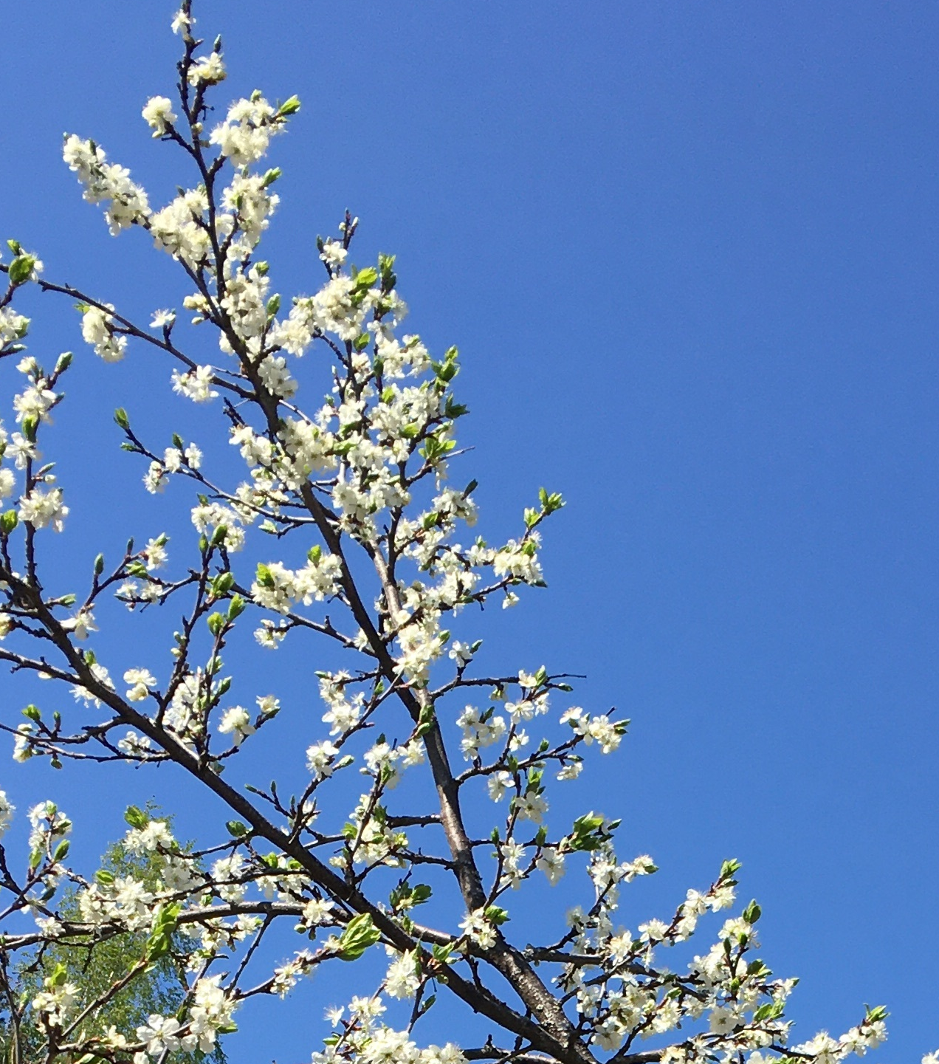
Tavoitteet (tämä tapaaminen ja prope-palautteet):
Minäpystyvyyden ja itseluottamuksen vahvistaminen
Oman osaamisen tunnistaminen

Slide 6
Tieteellinen osaaminen: PROpeissa esille tulleita tutkivan opettajan piirteitä
Tutkivan opettajan prosesseja:
  käytänteiden kyseenalaistaminen, kriittisyys,
  kokeilut ja niiden arviointi.
  ongelmien ratkaisu tutkimustietoa soveltamalla.
  eettisesti / pedagogisesti perustelluimman vaihtoehdon valinta harkinnan ja reflektion avulla
Käytännön ongelmien analysointi ja käsitteellistäminen -> näkökulma ongelmaan ja sen ratkaisemiseen (esim. vastuu, huolenpito)
Opettajuutta koskevien ilmiöiden ja kantojen, sitoumuksien tunnistaminen ja käsitteellistäminen esim. eettiset periaatteet, oppimiskäsitys, pedagogisten periaatteiden tunnistaminen ja nimeäminen, opetusfilosofia

Slide 7
Tieteellinen osaaminen: PROpeissa esille tulleita tutkivan opettajan piirteitä
Opettajan työn perustana olevan tiedon intressi- ja arvolähtökohtien tunnistaminen ja kriittisyys, esim. opetussuunnitelman ymmärtäminen aikaan ja paikkaan sidottuna asiakirjana. Koskee myös pedagogisia normeja ja ohjeita – kysyminen niiden tutkimuksellista perustaa.
Omien oppimis- ja kehittämistarpeiden tunnistaminen
Reflektio, miten olisi voinut toimia toisin
Opetettavien sisältöjen ja oppiaineiden tiede- ja tutkimuspohjaisuuden ymmärtäminen, tiedon luotettavuuden arviointi
Miten kirjoittaisit PROpeeen tieteellisestä osaamisesta esim. graduprosessin yhteydessä?

Slide 8
Yhteisöllinen osaaminen
Varautuminen individualistiseen / balkanisoituneeseen yhteistyökulttuuriin:
  Opintojen aikana syntyneet verkostot!
  Bongaa samanikäinen tai mukavalta tuntuva kollega ja ehdota yhteistyötä, esim. kummiluokkatoiminta
  Oma (vaativa) aktiivisuus – apua ei välttämättä tulla tarjoamaan
Hakeutuminen resurssiopettajaksi tai yhteisopettajatiimiin
(Vinkit perustuvat uran alkuvaiheessa olevien luokanopettajien haastatteluun 2018)
Mitä muuta: miten voit edistää yhteisöllisyyttä esim. ensimmäisessä työpaikassasi. Miten voit välttyä individualistiselta toimintakulttuurilta? Keskustelu pienryhmissä.

Slide 9
Oma osaaminen
PROpe-tekstien perusteella osataan mm.:
toimia yllättävissä tilanteissa luokassa
eriyttää
opettaa dialogisesti: tarttua oppilaiden aloitteisiin ja joustaa suunnitelmissa,
joidenkin oppiaineiden pedagogiikkaa (omat vahvuudet)
Oman osaamisen kuvaukseen – keskustelu pienryhmissä:
Mistä olet saanut hyvää palautetta esim. harjoittelun ohjaajalta ja oppilailta?
Millä opettajan/kasvatusalan asiantuntijan osaamisalueella olet vahvimmillasi?
Mitä osaamistasi arvioisit tulevassa työyhteisössäsi arvostettavan?

Slide 10
Jatkuva oppiminen
PROpe-tekstien perusteella:
Missä on vielä opittavaa/kehitettävää :
  esim. erityispedagoginen osaaminen
  opettajan ydinosaamisalueet, erityisesti tieteellinen osaaminen
  joidenkin oppiaineiden pedagogiikka
  moniammatillinen yhteistyö
-> Jatkuvan oppimisen suunnitelma

Slide 11
Pienryhmissä:
Mitä ajatuksia jatkuva oppiminen ja esim. alla olevat mahdollisuudet siihen herättävät?
https://www.jyu.fi/fi/opiskelijalle/opiskeluoikeudet/alumnioikeus
https://www.avoin.jyu.fi/fi/opintotarjonta/opetettavat-aineet
https://www.avoin.jyu.fi/fi/opintotarjonta/opintoja-kasvatus-koulutus-ohjausalalle
https://www.oph.fi/fi/kehittaminen/opetustoimen-henkilostokoulutus -> vuoden 2023 päätöslista (pdf)
Jatkuva työssä oppiminen: lähtökohtia, edellytyksiä ja seurauksia https://jyx.jyu.fi/bitstream/handle/123456789/84185/SoPhi_150_s22-55.pdf?sequence=1&isAllowed=y

Slide 12
PROpe opettajan työssä? (Eettinen osaaminen)/ PROpe-kirjoittamisen merkitys
Miten voisit kuvata opettajuuttasi ja arvojasi PROpesi perusteella esim.
  Työhaastattelussa
  Tutustuessasi oppilaisiin
  Vanhempainillassa oppilaidesi vanhemmille
Esim.:
  Mihin toimintasi opettajana perustuu?
  Mitä pidät tärkeänä?
  Mitä tavoittelet?
  Mitä et hyväksy?
TAI: mikä on ollut PROpen merkitys opettajuutesi kehittymisessa?
Keskustelkaa pienryhmässä

Slide 13
Luokanopettajakoulutuksen maisteriohjelman tavoitteet
osaa arvioida ja vahvistaa asiantuntijuuttaan opettajuuden ydinosaamisalueilla
on rakentanut omaa kasvatusfilosofiaansa
pystyy jäsentämään kasvatuksen ja koulutuksen ilmiöitä integroiden erilaisia kokemuksellisia, tieteellisiä ja käytännöllisiä näkökulmia
osaa tunnistaa, ratkaista ja arvioida asiantuntija-alueeseensa liittyviä tieteellisiä ja käytännöllisiä ongelmia ottaen huomioon ratkaisujen kasvatukselliset, eettiset ja yhteiskunnalliset vaikutukset
osaa suunnitella, toteuttaa ja arvioida opetusta sekä itsenäisesti että työyhteisön jäsenenä
kykenee kansainväliseen viestintään ja vuorovaikutukseen omalla alallaan
on hankkinut jatkokoulutuksen edellyttämät valmiudet.

Slide 14

Kiitos yhteistyöstä ja kaikkea hyvää jatkoon!
Urani viimeiset OH4-ohjauksen kohtaamiset ja keskustelut jäävät mieleen erityisinä.

